Slide 1
Use Case Diagram dan Activity Diagram
APSI II

Slide 2
USE CASE DIAGRAM

Slide 3
USE CASE DIAGRAM
Menggambarkan fungsionalitas yang diharapkan dari sebuah sistem. Yang ditekankan adalah “apa” yang diperbuat sistem, dan bukan “bagaimana”.
Menggambarkan kebutuhan system dari sudut pandang user
Mengfokuskan pada proses komputerisasi (automated processes)
Menggambarkan hubungan antara use case dan actor
Use case menggambarkan proses system (kebutuhan system dari sudut pandang user)
Secara umum use case adalah:
Pola perilaku system
Urutan transaksi yang berhubungan yang dilakukan oleh satu actor
Use case diagram terdiri dari
Use case
Actors
Relationship
System boundary boxes (optional)
Packages (optional)

Slide 4
USE CASE
Use case dibuat berdasar keperluan actor, merupakan “apa” yang dikerjakan system, bukan “bagaimana” system mengerjakannya
Use case diberi nama yang menyatakan apa hal yang dicapai dari hasil interaksinya dengan actor.
Use case dinotasikan dengan gambar (horizontal ellipse)
Use case biasanya menggunakan kata kerja
Nama use case boleh terdiri dari beberapa kata dan tidak boleh ada 2 use case yang memiliki nama yang sama

Slide 5
ACTOR
Actor menggambarkan orang, system atau external entitas / stakeholder yang menyediakan atau menerima informasi dari system
Actor menggambarkan sebuah tugas/peran dan bukannya posisi sebuah jabatan
Actor memberi input atau menerima informasi dari system
Actor biasanya menggunakan Kata benda
Tidak boleh ada komunikasi langsung antar actor
Indikasi <<system>> untuk sebuah actor yang merupakan sebuah system
Adanya actor bernama “Time” yang mengindikasikan scheduled events (suatu kejadian yang terjadi secara periodik/bulanan)
Letakkan actor utama anda pada pojok kiri atas dari diagram

Slide 6
Association
Associations bukan menggambarkan aliran data/informasi
Associations digunakan untuk menggambarkan bagaimana actor terlibat dalam use case
Ada 4 jenis relasi yang bisa timbul pada use case diagram
Association antara actor dan use case
Association antara use case
Generalization/Inheritance antara use case
Generalization/Inheritance antara actors

Slide 7
Association antara actor dan use case
Ujung panah pada association antara actor dan use case mengindikasikan siapa/apa yang meminta interaksi dan bukannya mengindikasikan aliran data
Sebaiknya gunakan Garis tanpa panah untuk association antara actor dan use case
association antara actor dan use case yang menggunakan panah terbuka untuk mengindikasikan bila actor berinteraksi secara pasif dengan system anda

Slide 8
Association antara use case
<<include>> termasuk didalam use case lain (required) / (diharuskan)
Pemanggilan use case oleh use case lain, contohnya adalah pemanggilan sebuah fungsi program
Tanda panah terbuka harus terarah ke sub use case
Gambarkan association include secara horizontal
<<include>>
Register for courses
<<include>>
Logon validation
Maintain curriculum

Slide 9
Association antara use case (Lanjut)
<<extend>> perluasan dari use case lain jika kondisi atau syarat terpenuhi
Kurangi penggunaan association Extend ini, terlalu banyak pemakaian association ini membuat diagram sulit dipahami.
Tanda panah terbuka harus terarah ke parent/base use case
Gambarkan association extend secara vertical

Slide 10
Generalization/inheritance antara use case
Generalization/inheritance digambarkan dengan sebuah garis berpanah tertutup pada salah satu ujungnya yang menunjukkan lebih umum
Gambarkan generalization/inheritance antara use case secara vertical dengan inheriting use case dibawah base/parent use case
Generalization/inheritance dipakai ketika ada sebuah keadaan yang lain sendiri/perlakuan khusus (single condition)

Slide 11
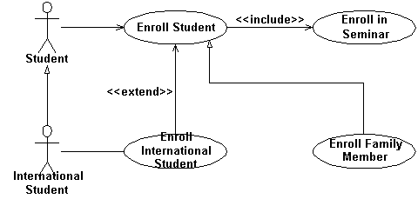
Generalization/inheritance antara actor
Gambarkan generalization/inheritance antara actors secara vertical dengan inheriting actor dibawah base/parent use case

Slide 12
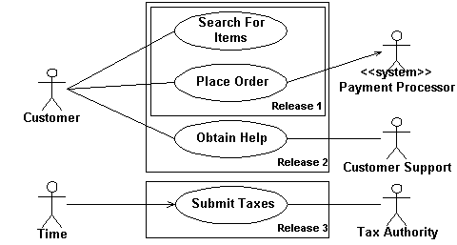
Use case System boundary boxes
Digambarkan dengan kotak disekitar use case, untuk menggambarkan jangkauan system anda (scope of of your system).
Biasanya digunakan apabila memberikan beberapa alternative system yang dapat dijadikan pilihan
System boundary boxes dalam penggunaannya optional

Slide 13
STUDI KASUS USE CASE DIAGRAM
Koperasi politeknik adalah sebuah koperasi yang mengelola simpan pinjam bagi para anggotanya, berikut ini adalah kegiatan yang dilakukan oleh bagian Kredit dalam menangani pemberian pinjaman bagi para anggotanya.
Setiap kali bagian kredit akan memberikan pinjaman kepada Anggota maka Anggota diharuskan mengisi Formulir Permohonan Pinjaman yang berisi Nomor FPP, Tanggal Permohonan, Nomor Anggota, Nama Anggota, Jumlah Permohonan dan Keperluan. Yang kemudian oleh Bagian Kredit dicatat dan disimpan kedalam Arsip FPP. Berdasarkan Arsip FPP tersebut Bagian Kredit membuat Bukti Peminjaman yang diberikan kepada Anggota yang berisi No. BP, tgl BP, Nomor Anggota, Nama Anggota, Jumlah Realisasi, Lama Angsuran, Jumlah Angsuran dan Bunga.
Setiap Bulan Anggota diharuskan membayar Angsuran sejumlah Angsuran yang disepakati pada saat Peminjaman yang kemudian oleh bagian Kredit dicatat dan direkam kedalam Arsip Angsuran. Berdasarkan Arsip Angsuran tersebut bagian Kredit membuat Bukti Angsuran yang diberikan kepada Anggota yang berisi No. BA, Tanggal BA, No. BP, Jumlah Angsur dan Bunga
Pada akhir bulan Bagian Kredit selalu membuat Laporan Peminjaman dan Laporan Angsuran yang diberikan Kepada Ketua Koperasi.

Slide 14
Setiap Bulan Anggota diharuskan membayar Angsuran sejumlah Angsuran yang disepakati pada saat Peminjaman yang kemudian oleh bagian Kredit dicatat dan direkam kedalam Arsip Angsuran. Berdasarkan Arsip Angsuran tersebut bagian Kredit membuat Bukti Angsuran yang diberikan kepada Anggota yang berisi No. BA, Tanggal BA, No. BP, Jumlah Angsur dan Bunga
Pada akhir bulan Bagian Kredit selalu membuat Laporan Peminjaman dan Laporan Angsuran yang diberikan Kepada Ketua Koperasi.

Slide 15
Latihan Use Case Diagram !
PT. Nusantara adalah sebuah perusahaan yang bergerak dibidang penjualan Tunai barang-barang elektronik. Semua transaksi di perusahaan masih dilakukan secara manual. Berikut ini adalah kegiatan kegiatan yang dilakukan oleh bagian Penjualan dalam melaksanakan transaksi penjualan Barang di dalam perusahaan.
1. Pemesanan barang
Setiap kali Bagian penjualan akan menjual barang ia selalu menerima surat pesanan dari pelanggan. Berdasarkan Surat pesanan tersebut bagian penjualan kemudian mencatat dan merekamnya kedalam Arsip Surat Pesanan. Berdasarkan Arsip surat pesanan tersebut, bagian penjualan membuatkan Faktur dan Surat Jalan yang dikirimkan kepada Pelanggan sebagai bukti bahwa barang yang dipesan sudah terealisasi dan rangkapnya disimpan sebagai Arsip Faktur dan Arsip Surat Jalan.
2. Pembuatan Kwitansi
Apabila Faktur dan Surat Jalan sudah sampai ditempat pelanggan, maka pelanggan megirimkan Pembayaran yang kemudian oleh bagian penjualan dibuatkan Kwitansi yang dibuat berdasarkan Arsip Faktur yang kemudian diserahkan kepada pelanggan sebagai bukti pembayaran dan rangkapnya disimpan kedalam Arsip Kwitansi
3. Pembuatan Laporan
Setiap akhir bulan Bagian Penjualan selalu membuat Laporan Penjualan berdasarkan Arsip Faktur dan Laporan Pesanan berdasarkan Arsip Pesanan dan Laporan Pengiriman berdasarkan Arsip Surat Jalan yang ditujukan kepada Kepala Bagian Penjualan
Diminta :
Buatlah Use case diagram dari data diatas !

Slide 16
ACTIVITY DIAGRAM

Slide 17
ACTIVITY DIAGRAM
Menggambarkan proses bisnis dan urutan aktivitas dalam sebuah proses
Dipakai pada business modeling untuk memperlihatkan urutan aktifitas proses bisnis
Struktur diagram ini mirip flowchart atau Data Flow Diagram pada perancangan terstruktur
Sangat bermanfaat apabila kita membuat diagram ini terlebih dahulu dalam memodelkan sebuah proses untuk membantu memahami proses secara keseluruhan
Activity diagram dibuat berdasarkan sebuah atau beberapa use case pada use case diagram

Slide 18
Simbol Activity Diagram

Slide 19
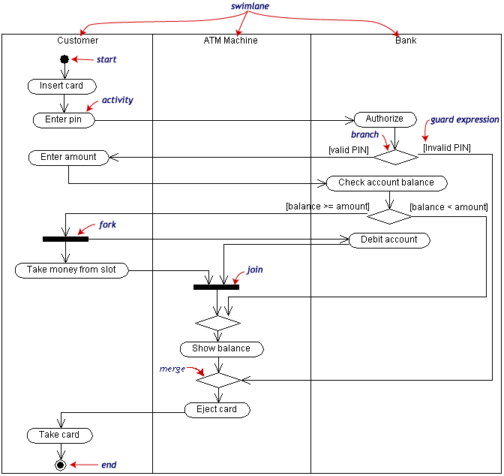
CONTOH
ACTIVITY
DIAGRAM
Penarikan Uang dari Account Bank Melalui ATM

Slide 20
CONTOH ACTIVITY DIAGRAM

Slide 21
STUDI KASUS ACTIVITY DIAGRAM
Koperasi politeknik adalah sebuah koperasi yang mengelola simpan pinjam bagi para anggotanya, berikut ini adalah kegiatan yang dilakukan oleh bagian Kredit dalam menangani pemberian pinjaman bagi para anggotanya.
Setiap kali bagian kredit akan memberikan pinjaman kepada Anggota maka Anggota diharuskan mengisi Formulir Permohonan Pinjaman yang berisi Nomor FPP, Tanggal Permohonan, Nomor Anggota, Nama Anggota, Jumlah Permohonan dan Keperluan. Yang kemudian oleh Bagian Kredit dicatat dan disimpan kedalam Arsip FPP. Berdasarkan Arsip FPP tersebut Bagian Kredit membuat Bukti Peminjaman yang diberikan kepada Anggota yang berisi No. BP, tgl BP, Nomor Anggota, Nama Anggota, Jumlah Realisasi, Lama Angsuran, Jumlah Angsuran dan Bunga.

Slide 22
Setiap Bulan Anggota diharuskan membayar Angsuran sejumlah Angsuran yang disepakati pada saat Peminjaman yang kemudian oleh bagian Kredit dicatat dan direkam kedalam Arsip Angsuran. Berdasarkan Arsip Angsuran tersebut bagian Kredit membuat Bukti Angsuran yang diberikan kepada Anggota yang berisi No. BA, Tanggal BA, No. BP, Jumlah Angsur dan Bunga
Pada akhir bulan Bagian Kredit selalu membuat Laporan Peminjaman dan Laporan Angsuran yang diberikan Kepada Ketua Koperasi.

Slide 23
Latihan Activity Diagram !
PT. Nusantara adalah sebuah perusahaan yang bergerak dibidang penjualan Tunai barang-barang elektronik. Semua transaksi di perusahaan masih dilakukan secara manual. Berikut ini adalah kegiatan kegiatan yang dilakukan oleh bagian Penjualan dalam melaksanakan transaksi penjualan Barang di dalam perusahaan.
1. Pemesanan barang
Setiap kali Bagian penjualan akan menjual barang ia selalu menerima surat pesanan dari pelanggan. Berdasarkan Surat pesanan tersebut bagian penjualan kemudian mencatat dan merekamnya kedalam Arsip Surat Pesanan. Berdasarkan Arsip surat pesanan tersebut, bagian penjualan membuatkan Faktur dan Surat Jalan yang dikirimkan kepada Pelanggan sebagai bukti bahwa barang yang dipesan sudah terealisasi dan rangkapnya disimpan sebagai Arsip Faktur dan Arsip Surat Jalan.
2. Pembuatan Kwitansi
Apabila Faktur dan Surat Jalan sudah sampai ditempat pelanggan, maka pelanggan megirimkan Pembayaran yang kemudian oleh bagian penjualan dibuatkan Kwitansi yang dibuat berdasarkan Arsip Faktur yang kemudian diserahkan kepada pelanggan sebagai bukti pembayaran dan rangkapnya disimpan kedalam Arsip Kwitansi
3. Pembuatan Laporan
Setiap akhir bulan Bagian Penjualan selalu membuat Laporan Penjualan berdasarkan Arsip Faktur dan Laporan Pesanan berdasarkan Arsip Pesanan dan Laporan Pengiriman berdasarkan Arsip Surat Jalan yang ditujukan kepada Kepala Bagian Penjualan
Diminta :
Buatlah Activity diagram dari data diatas !

